Slide 1
Web开发一
第三章 构建页面内容（一）

Slide 2
本讲目标
掌握网页中插入文本、和图片的相关知识
理解绝对路径、相对路径的概念

Slide 3
网页中插入文本
本节内容
绝对路径、相对路径的概念
网页中插入图片
网页中插入列表

Slide 4

网页元素
网页元素
网页元素是指构成网页的各项内容。

Slide 5
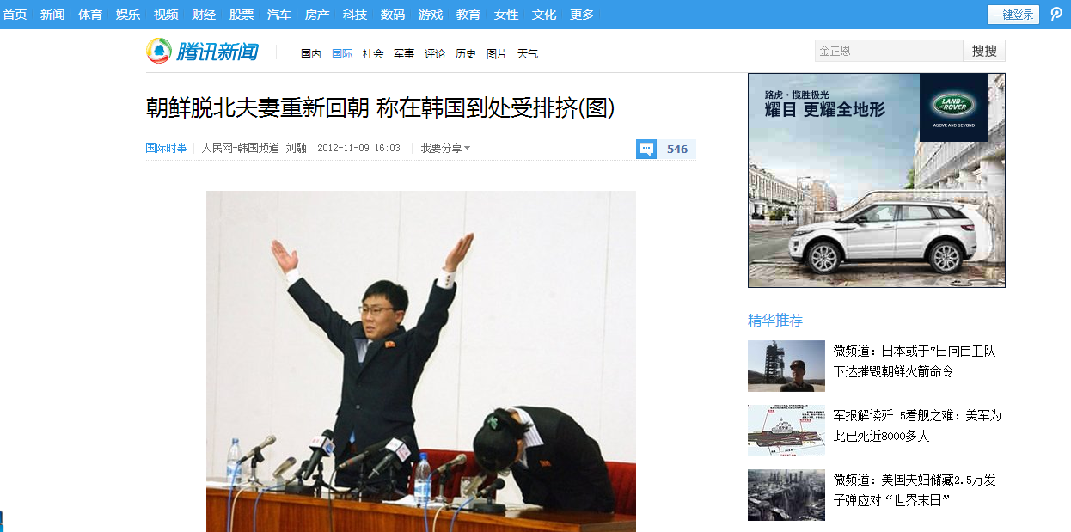
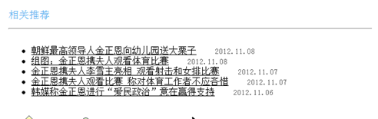

网页元素
文字
图片
列表
超链接

Slide 6
网页元素
文字
图片
列表
超链接

Slide 7
网页元素
网页元素：
文字
图片
文字、
超链接、
列表、
图片
……
列表
超链接
如何在网页中加入这些元素？
它们的词汇、语法、语义又分别是什么？

Slide 8
本节内容
网页中插入文本
网页中插入图片
网页中插入列表

Slide 9

文本
文 本
——直接在网页文件中的写入文本
<html>
<head>
</head>
<body>
Hello world!
</body>
</html>
Demo3-1.html
Notes:
现在网页中的信息越来越丰富，视频、音乐、动画、图片等等，但是占主要地位的其是还是文字类的信息。文字类的信息出现在网页中可以分成5大类，我们需要学会将不同分类的文本用不同的html标签插入到网页中。。。但是head里面文字，不会显示在页面里面

Slide 10

文本
文 本
——直接在网页文件中的写入文本
<html>
<head>
</head>
<body>
Hello world!
Hello world!
</body>
</html>
如何折行？？

Slide 11

文本——换行
<html>
<head>
</head>
<body>
Hello word!<br/>Hello word!
</body>
</html>
Demo3-2.html

Slide 12
文本——换行
换行：在不产生一个段落的情况下进行折行
<br/>——单标签
那么，如何能产生一个段落？

Slide 13
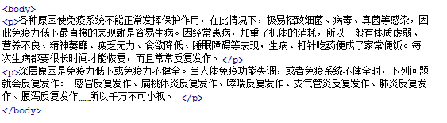
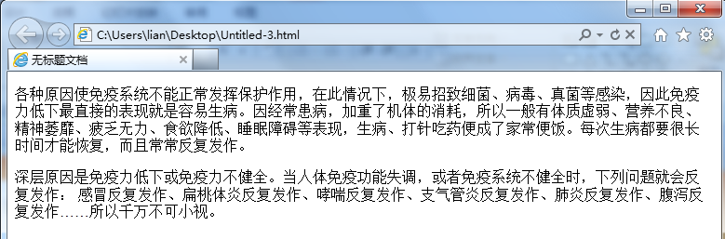
文本——段落
段落：网页中显示的一段文字。
<p>…</p>
Demo3-3.html

Slide 14
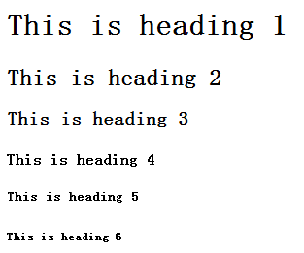
文本——标题
标题：在 HTML 文档中，一篇文章往往都需要标题。
<h1> — <h6>
代码：
页面效果：
<h1>This is heading 1</h1>
<h2>This is heading 2</h2>
<h3>This is heading 3</h3>
<h4>This is heading 4</h4>
<h5>This is heading 5</h5>
<h6>This is heading 6</h6>
浏览器会自动地在标题的前后添加空行。
Demo3-4.html

Slide 15
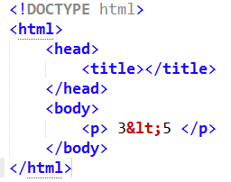

文本——实体
实体：用来替换HTML中的预留字符
如：在 HTML 中不能使用小于号（<）和大于号（>），这是因为浏览器会误认为它们是标签。
页面效果：
代码：
Demo3-5.html

Slide 16
文本——实体
常用实体：
显示结果 | 描述 | 实体名称
 | 空格 | &nbsp;
< | 小于号 | &lt;
> | 大于号 | &gt;
& | 和号 | &amp;
" | 引号 | &quot;

Slide 17

文本——页面注释
页面注释
<!--注释内容-->
1、帮助作者记录某些信息
2、帮助作者进行代码调试
3、帮助代码的读者理解代码
4、不在浏览器中显示

Slide 18
本节内容
网页中插入文本
网页中插入图片
网页中插入列表

Slide 19
图片
我们如何将图片插入网页文件？

Slide 20
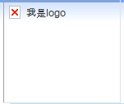
图片
插入图片
<img/>
属性：
src : 指明存储图像的位置
alt : 为图片添加替换文本
图片的路径或图片的URL
<img src="images/logo.gif" width="143" height="126"
alt="我是logo" />
Notes:
动画重叠的问题
Alt的解释
Title 属性，加到alt下面

Slide 21
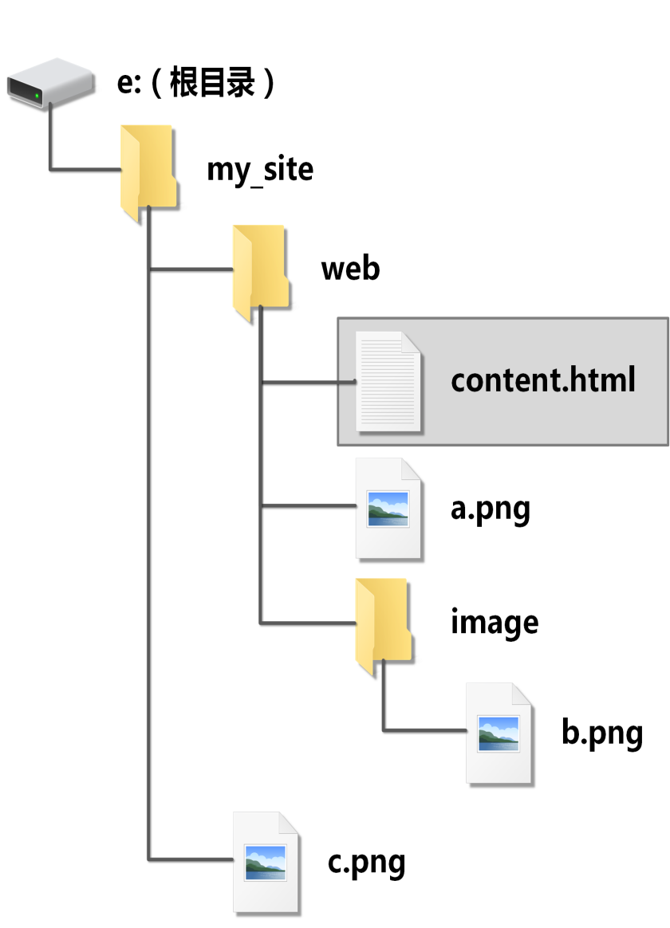
计算机中的绝对路径、相对路径
1、绝对路径
从盘符开始的完整路径。
e:\my_site\web\content.html
优点：硬盘上的真实路径，定位清晰。
缺点：路径长，容易出错；
如果站点文件夹被移动，就 需要重新修改路径。
Notes:
确定路径的概念
明确.和..，要显示出来
找北国商城的例子

Slide 22

计算机中的绝对路径、相对路径
2、相对路径
相对路径是指由当前文件所在的路径引起的跟其它文件（或文件夹）的路径关系。
如果文件在同一目录，则只需输入文件的名称。
如果文件在下一级目录，需要输入目录名称，然后加“/”，再输入文件名。
如果文件在上一级目录，则先输入“../”，再输入目录名、文件名。
a.png
image/b.png
../c.png
优点：如果文件夹被移动，文件夹内部文件的相对路径不变。
Notes:
确定路径的概念
明确.和..，要显示出来
找北国商城的例子

Slide 23
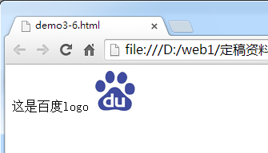
图片示例
示例：demo3-6.html

Slide 24
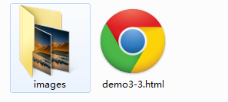
网页中引入图片的注意事项
使用相对路径
图片文件同页面文件放同一目录
图片文件单独目录存放

Slide 25
本节内容
网页中插入文本
网页中插入图片
网页中插入列表

Slide 26
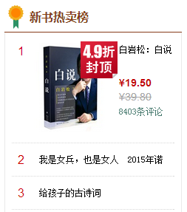
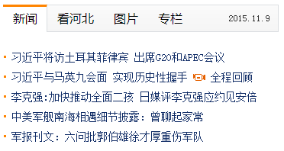
列表
列 表——HTML 支持无序列表、有序列表
无序列表：是一个没有前后顺序的信息列表。
有序列表：是一个有前后顺序的信息列表。
无序列表的列表符
有序列表的列表符

Slide 27
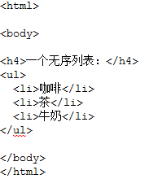
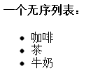
列表——无序列表
无序列表：无序列表是一个项目的列表，此列项目使用粗体圆点进行标记。
无序列表使用 <ul> 标签。每个列表项使用 <li>。
代码：
页面效果：
Demo3-8.html

Slide 28
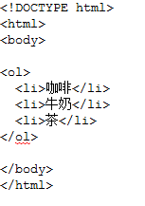

列表——有序列表
有序列表：有序列表也是一列项目，列表项目使用数字进行标记。
有序列表始于 <ol> 标签。每个列表项使用 <li> 标签。
代码：
页面效果：
Demo3-9.html

Slide 29
本节小结
页面中插入文字
相对路径、绝对路径的概念
页面中插入图片
页面中插入列表

Slide 30
相关词汇、语法、语义
词汇 | 语法 | 语义
<br/> | 使用在任何有效结构性标签中 | 插入单个折行（换行）
<p>...</p> | 使用在任何有效结构性标签中 | 定义段落
<h1>～<h6> | 使用在任何有效结构性标签中 | 定义标题（共有6级标题，分别为<h1>—<h6>）
<!--注释文字--> |  | 注释标签用于在源代码中插入注释。注释不会显示在浏览器中。
<img/> | 使用在任何有效结构性标签中，常用属性： src=“images/logo.jpg”图片的存储位置；alt=“我是logo”图片的替代文本 | 在页面中插入一张图片

Slide 31
相关词汇、语法、语义
词汇 | 语法 | 语义
<ul>...</ul> |  | 定义无序列表
<ol>...</ol> |  | 定义有序列表
<li> ... </li> |  | 定义列表项目，可用在有序列表 (<ol>) 和无序列表 (<ul>) 中。

Slide 32
谢 谢
Thank You

